Slide 1
Проблемы и трудности обучения первоклассников
Шебякина Екатерина Александровна,
учитель-дефектолог
МУ Центр «Содействие»

Slide 2
Нет детей – есть люди, но с иным масштабом понятий, иными источниками опыта, иными стремлениями, иной игрой чувств
Януш Корчак

Slide 3
неразвитость тонкой моторики руки старших дошкольников;
рост «экранной» зависимости;
ограничение общения со сверстниками, появление чувства одиночества, растерянности, неверия в себя;
увеличение числа детей с эмоциональными проблемами, находящихся в состоянии аффективной напряженности;
астенизация телосложения и снижение мышечной силы;
рост каждые десять лет на 10-15% основных форм психических заболеваний

Slide 4
Особенности современного первоклассника
У детей большие различия паспортного и физиологического развития. Сегодня нет ни одного класса, где был бы ровный контингент учащихся
У детей обширная информированность практически по любым вопросам. Но она совершенно бессистемна
У современных детей более слабое здоровье
Они в большинстве своем перестали играть в коллективные «дворовые» игры. Их заменили телевизоры, компьютеры, телефоны. И как следствие – дети приходят в школу не обладая навыками общения со сверстниками, плохо понимают, как себя вести, какие существуют нормы поведения в обществе

Slide 5
Возрастные особенности первоклассника
Ведущая деятельность – учебная
Наглядно-образное мышление (опора на зрительные образы)
Высокая утомляемость, низкий объем, концентрация и переключение внимания
Преобладание непроизвольной памяти (запоминает яркое и интересное)
Недостаточный уровень развития мелкой моторики
Недостаточная регуляция собственного поведения (неорганизованность, суетливость, подвижность)
Эмоциональная неустойчивость (импульсивность ,смена настроения)

Slide 6
Некоторые значимые изменения современного ребенка и ситуации его развития: (по материалам исследования РАО и РАМН)
резко снизилось когнитивное развитие детей дошкольного возраста;
низкие показатели познавательной сферы старших дошкольников;
снизилась энергичность детей, их желание активно действовать; при этом возрос эмоциональный дискомфорт;
отмечается сужение уровня развития сюжетно-ролевой игры дошкольников, недоразвитие мотивационно-потребностной сферы;
значительное снижение социальной компетентности и самостоятельности в принятии решений;
четко фиксируются сниженный уровень детской
любознательности и воображения, неразвитость
внутреннего плана действий.

Slide 7
Как показывает практика, те или иные трудности
в процессе обучения возникают у всех первоклассников.
Несмотря на внешнее сходство,
у разных учеников затруднения в учебе могут иметь различные причины и определяются индивидуальными особенностями развития и готовности к школьному обучению

Slide 8
«Портрет» первоклассника, не готового к школе
Чрезмерная игривость
Недостаточная самостоятельность
Импульсивность, бесконтрольность поведения, гиперактивность
Неумение общаться со сверстниками
Трудность контакта с незнакомыми взрослыми
Неумение сосредоточится на задании, трудность восприятия словестной инструкции
Низкий уровень знаний об окружающем мире,
неумение сделать обобщение, классифицировать,
выделить сходство, различие
Плохое развитие мелкой моторики руки
Недостаточное развитие произвольной памяти
Задержка речевого развития

Slide 9
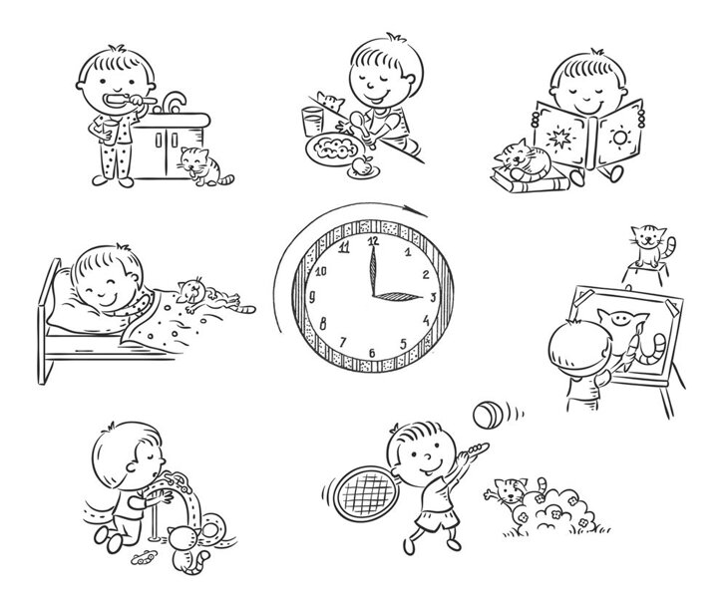
Трудности в обучении
Трудности, связанные с новым режимом дня
Составьте вместе с первоклассником распорядок дня, следите за его соблюдением

Slide 10
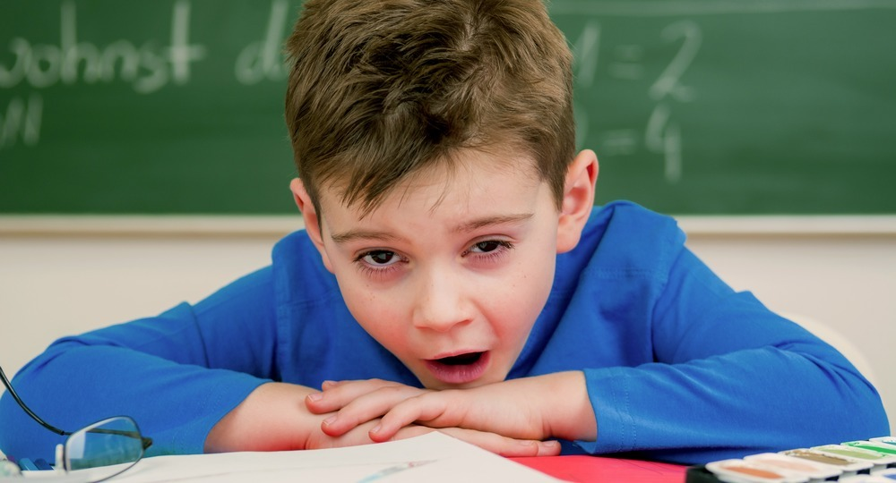
Трудности в обучении
В первые дни, недели посещения школы снижается сопротивляемость организма, могут нарушаться сон, аппетит
Для детей характерна высокая утомляемость

Slide 11
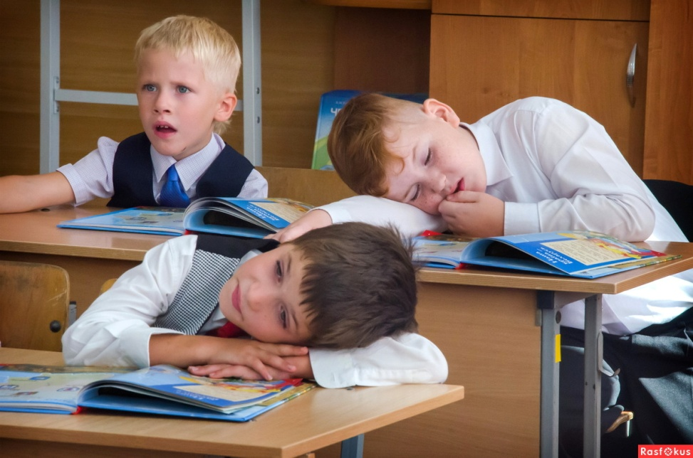
Трудности в обучении
Первоклассники отвлекаются, быстро утомляются, возбудимы, эмоциональны, впечатлительны
Поведение нередко отличается неорганизованностью, несобранностью, недисциплинированностью

Slide 12
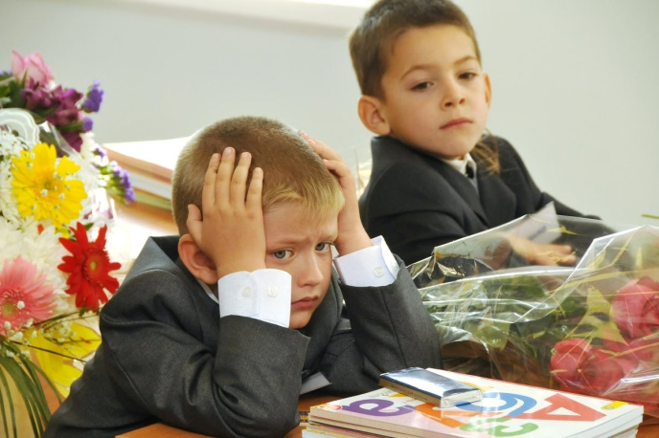
Трудности в обучении
КРИТИЧЕСКИЕ ПЕРИОДЫ УЧЕБНОГО ГОДА :
- первые четыре недели
- конец второй четверти
- первая неделя после зимних каникул
- середина третьей четверти

Slide 13
Правила для родителей:
- будите ребенка спокойно, ласково
- не подгоняйте ребенка с утра, не дергайте по пустякам, не торопите, умение рассчитать время - ваша задача
не отправляйте в школу ребенка без завтрака
забудьте фразу «Что ты сегодня получил?»
выслушав замечания учителя, не торопитесь ругать ребенка
после школы не торопите ребенка садиться за уроки - необходимо 2-3 часа отдыха (1,5 часа сна)
во время приготовления уроков не сидите «над душой»
соблюдайте единую тактику общения всех членов семьи с ребенком
придерживайтесь рациональности организации домашних заданий (15-20 мин. работы, перерыв);
адекватно оценивайте возможности ребёнка и
не требуйте от него более того, что он может.

Slide 14
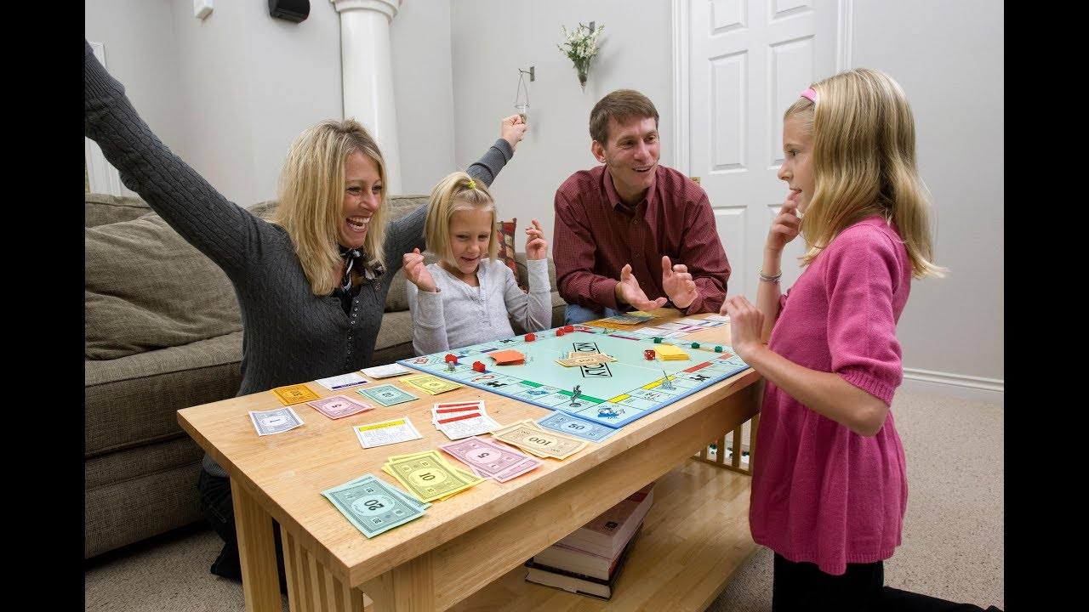
Любите своего ребёнка.
Пусть он будет вашим приоритетом!
Важно не только то, сколько времени вы проводите с ребёнком, но и то,
как вы его проводите!

Slide 15
Адаптация первоклассника будет успешной, если вы будете учиться вместе с ребенком, объединитесь с ним против трудностей, станете союзником, а не противником или сторонним наблюдателем школьной жизни ребенка
Всегда верьте в своего ребенка и тогда все у него получится

